Slide 1
빅데이터 저장시스템 개발
평 가 작 업 지 시 서
빅데이터 저장시스템 개발
📌 제출 방법 : 학사시스템 능력 평가 게시판 및 GitHub Repository → 본인 Branch Push
이름 : 김나현
수행날짜 : 2026-07-10
Branch 이름 (영문) : kimnahyeon
📂 업로드 파일 08_빅데이터저장시스템개발_이름.pptx(postgreSQL에서 결과로 나온 테이블 캡쳐본 포함),
models.py, database.py, loader.py, verify.py, pipeline.py, README.md(ERD 포함하면 추가 점수)
🔗 Repository https://github.com/seokssaem/bigdata-2026.git

Slide 2
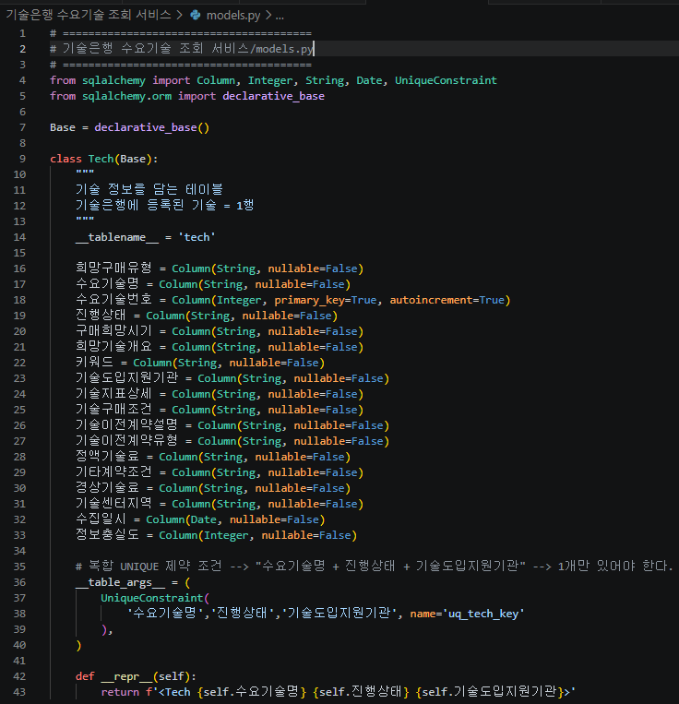

Slide 3
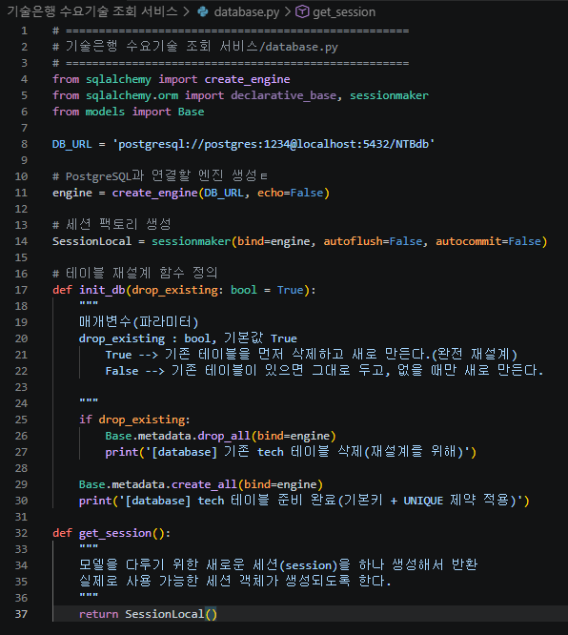

Slide 4
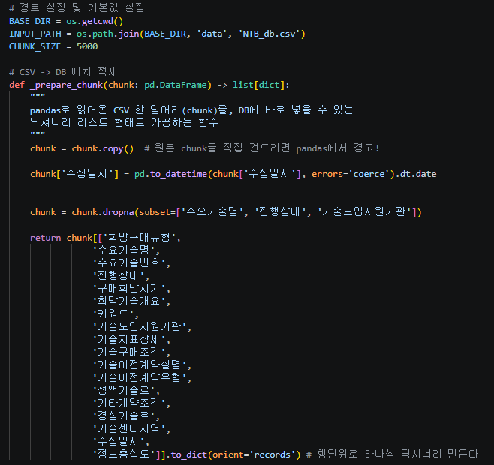
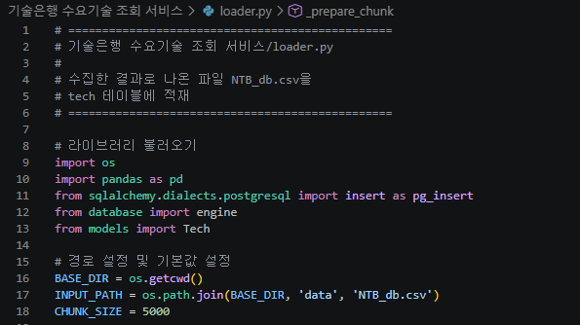

Slide 5
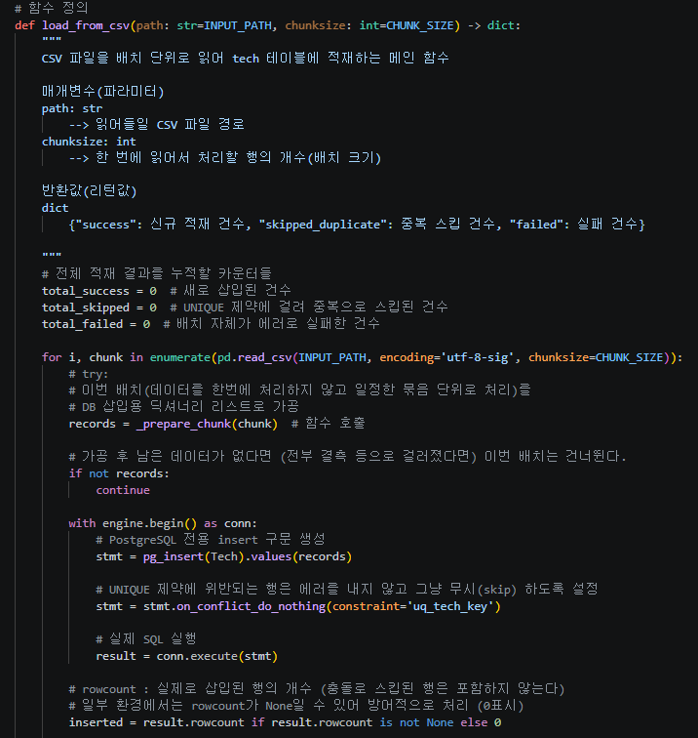
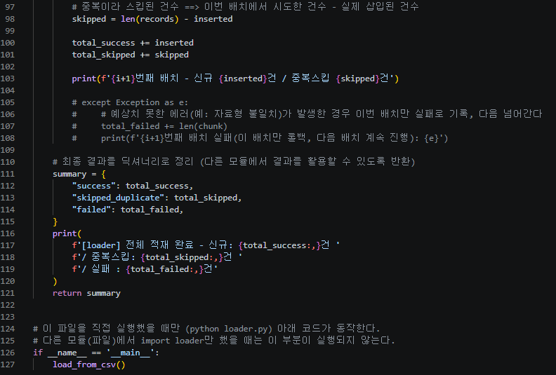

Slide 6
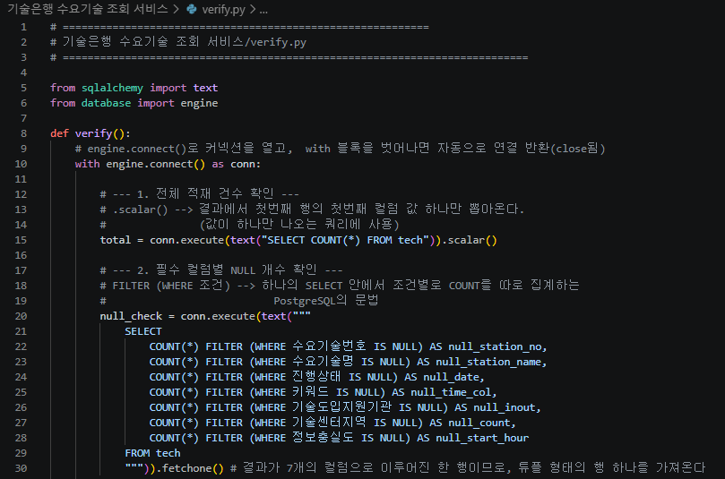

Slide 7
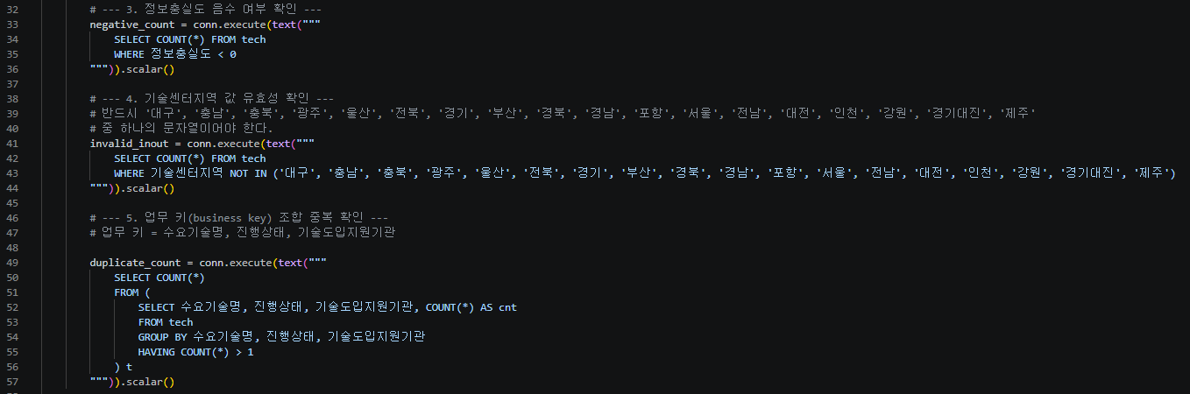

Slide 8
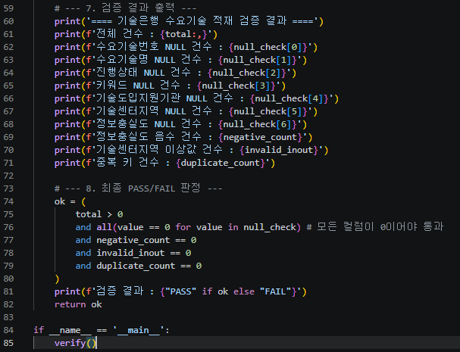

Slide 9
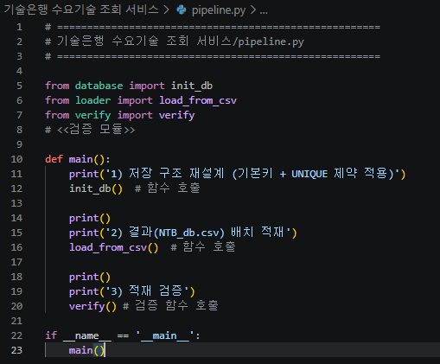

Slide 10
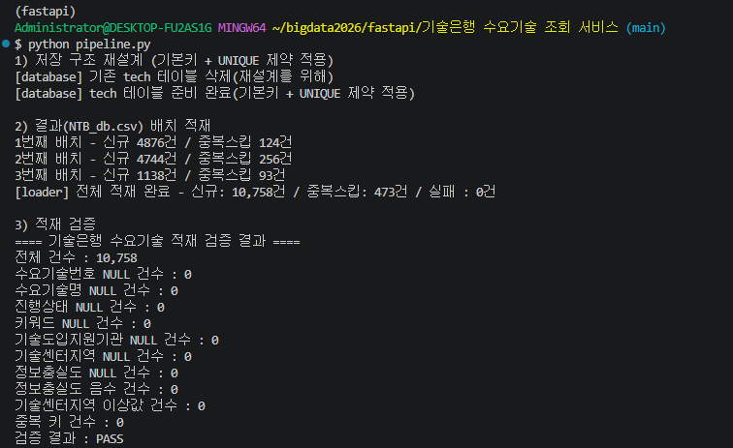

Slide 11
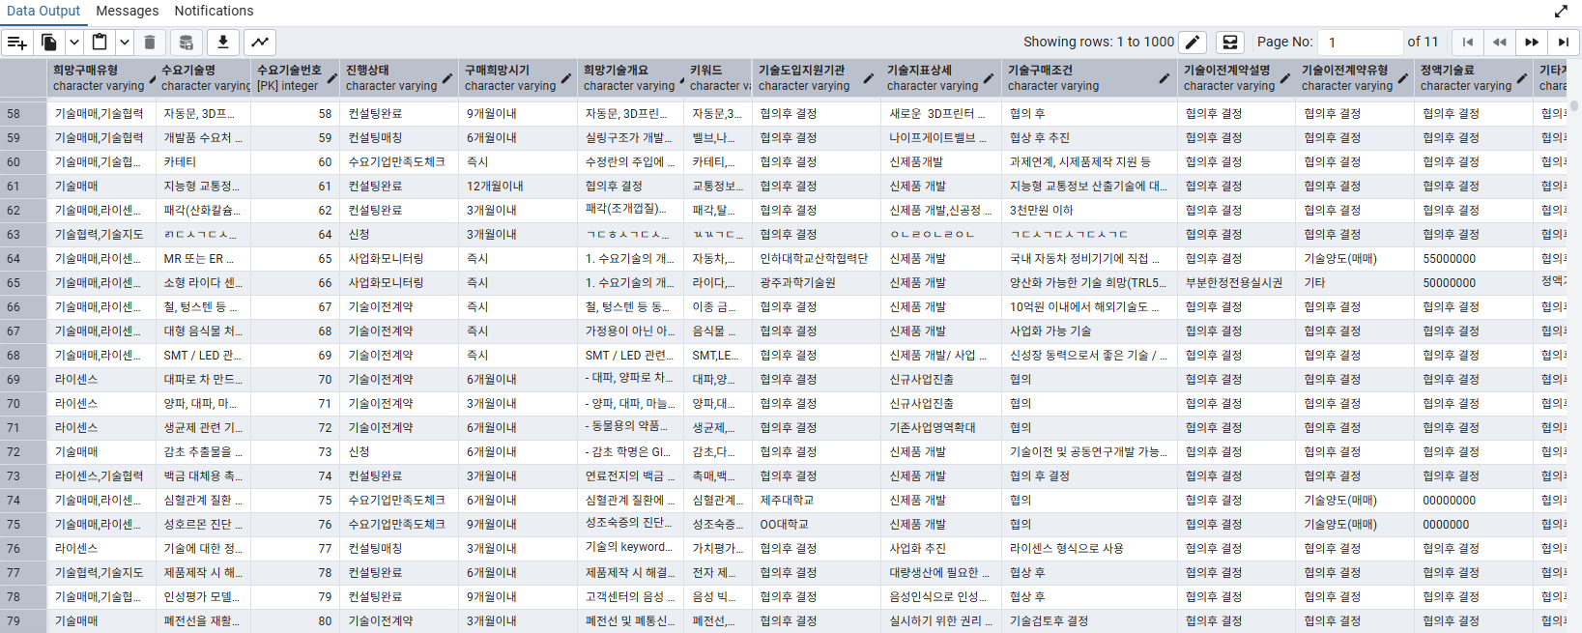

Slide 12
